Slide 1
Przykłady użycia kwerend SQL
Autor: Zelek Ksawery 4TI

Slide 2
TYPY KWEREND

Slide 3
Kwerendy wybierające

Slide 4
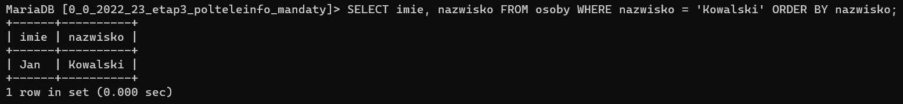
Proste kwerendy selekcji (Simple Select Queries)
Służą do wybierania danych z jednej lub wielu tabel
Pozwalają na określanie warunków, sortowanie i grupowanie wyników
Przykład

Slide 5
Kwerendy Parametrowe (Parameter Queries)
Pozwalają użytkownikowi wprowadzać parametry podczas wykonywania kwerendy
Parametry umożliwiają dynamiczne dostosowywanie wyników zapytania
Przykład
PARAMETERS DataOd DateTime, DataDo DateTime;
SELECT * FROM Zamowienia WHERE DataZamowienia BETWEEN DataOd AND DataDo;

Slide 6
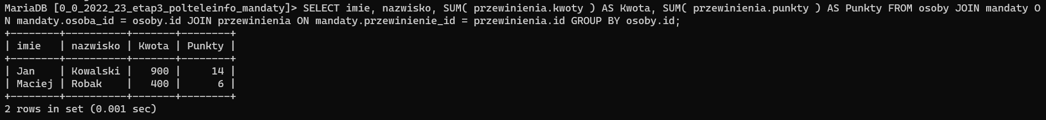
Kwerendy Łączące Tabele (Join Queries)
Służą do łączenia danych z dwóch lub więcej tabel na podstawie kluczy
Wykorzystują klauzulę ‘JOIN’ do określenia, jak łączyć dane
Przykład

Slide 7
Kwerendy Funkcjonalne

Slide 8
Kwerendy Aktualizujące (Update Queries)
Służą do aktualizowania danych w istniejących rekordach w tabeli
Pozwalają na modyfikację wartości w określonych kolumnach na podstawie warunków

Slide 9
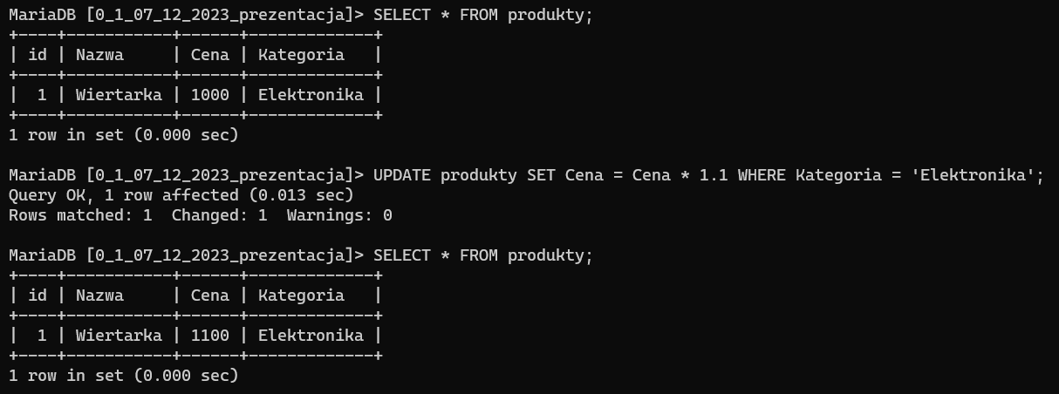
Przykład

Slide 10
Kwerendy Dodające (Append Queries)
Pozwalają na dodawanie nowych rekordów do tabeli
Umożliwiają kopiowanie danych z jednej tabeli do drugiej

Slide 11
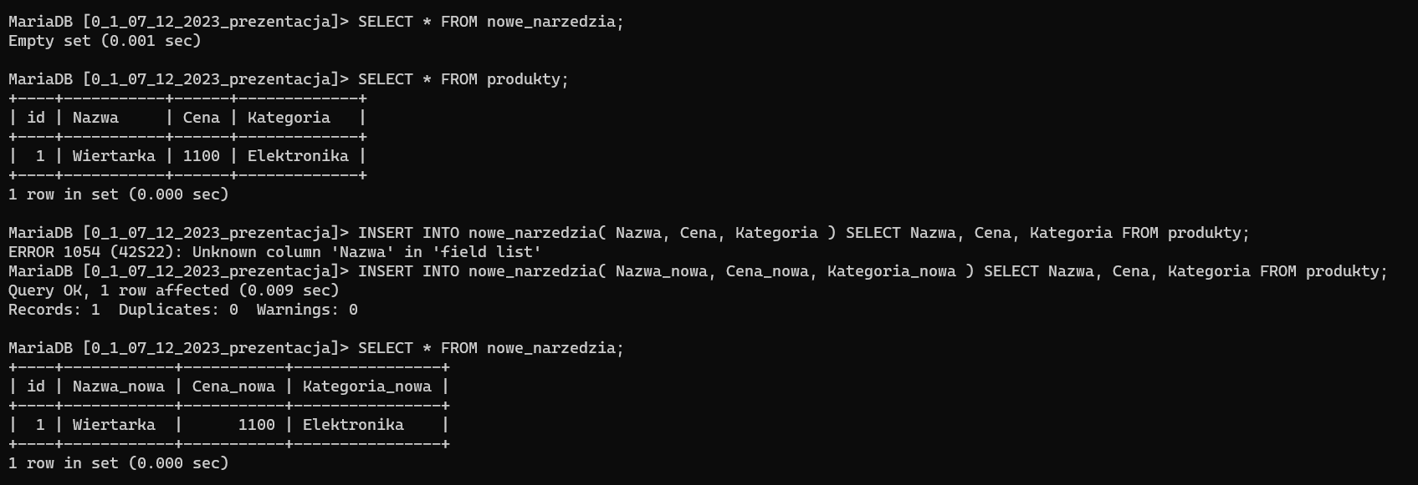
Przykład

Slide 12
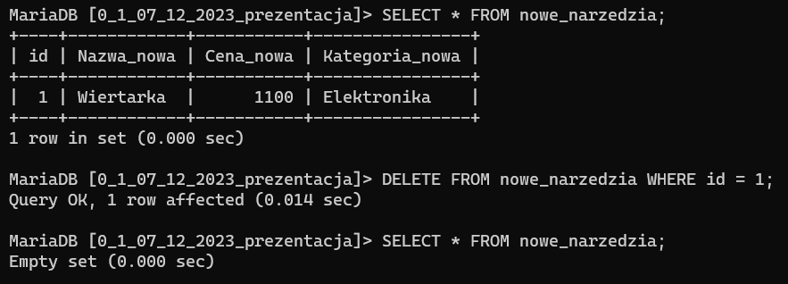
Kwerendy Usuwające (Delete Queries)
Służą do usuwania rekordów z tabeli na podstawie określonych warunków
Przykład

Slide 13
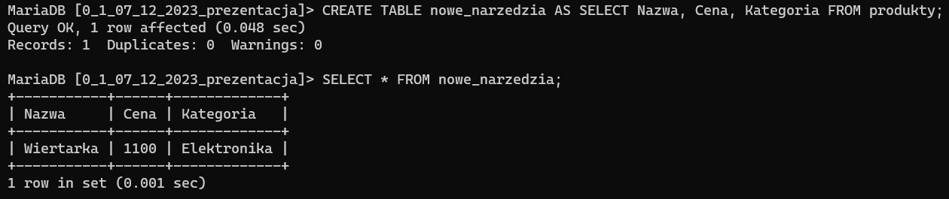
Kwerendy Tworzące (Make-Table Queries)
Pozwalają na tworzenie nowych tabel na podstawie wyników innych kwerend
Przykład

Slide 14
PRZYKŁADY UŻYCIA KWEREND

Slide 15
Gdzie używa się kwerend?
Kwerendy SQL są powszechnie stosowane we wszelkiego rodzaju aplikacjach i systemach, w tym w systemach biznesowych, aplikacjach internetowych, analizie danych, systemach finansowych, edukacyjnych, logistycznych, administracji systemami, medycznych itp. Są wykorzystywane do pobierania, przetwarzania i analizy danych, a także do generowania raportów, monitorowania wydajności bazy danych oraz zarządzania różnymi aspektami działalności organizacji.

Slide 16
DZIĘKUJĘ ZA UWAGĘ

